Slide 1

Teknik Informatika | Kelas B
Accessibility
Apple Design
Ady Ulil Amri (80)
Muhammad Faaiq Fadhlurrahman(101)

Slide 2
Best Practices
Kesederhanaan
Dapat dipahami
Mendukung Personalisasi

Slide 3
Gestures
Jangan mengesampingkan Gerakan platform (gesture)
Lebih suka gerakan yang disederhanakan untuk interaksi umum
Menyediakan cara alternatif untuk melakukan tindakan berbasis gerakan.

Slide 4
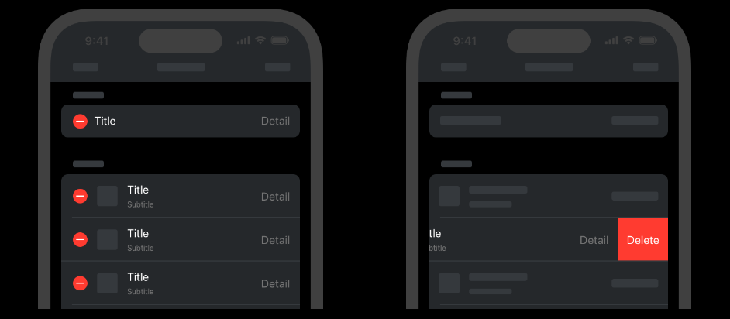
Gestures
Edit to delete.
Swipe to delete.

Slide 5
Buttons and Controls
Berikan semua kontrol dan elemen interaktif target hit yang cukup besar
Lebih memilih komponen sakelar (switch component) yang disediakan system. ex: SwiftUI

Slide 6
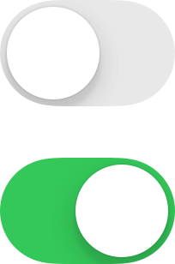
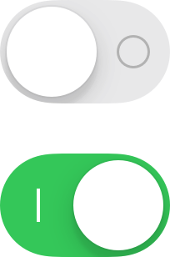
Buttons and Controls
Without on/off labels
With on/off labels

Slide 7
User Input
Memungkinkan pengguna memasukkan informasi dengan berbicara, bukan dengan mengetik atau memberi isyarat.
Jika memungkinkan, jangan halangi orang untuk memilih teks biasa.

Slide 8
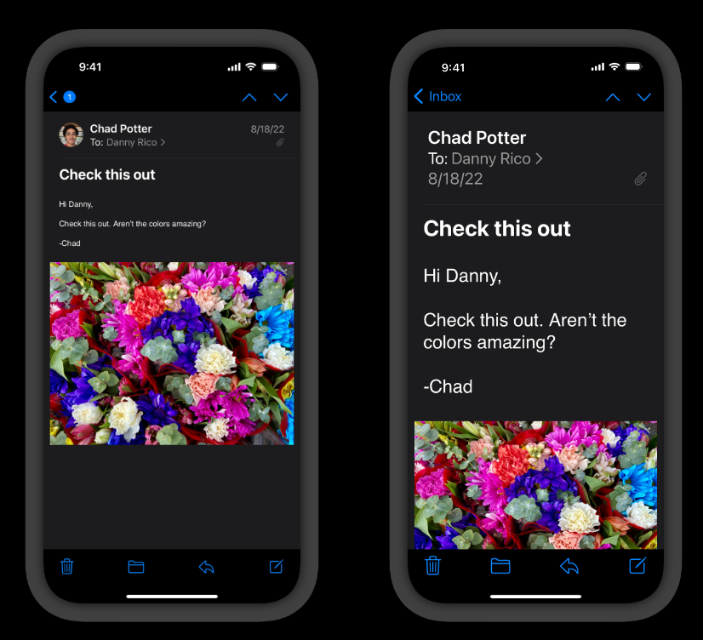
Text Display
Ukuran text aksesibilitas
Saat ukuran font meningkat, pertahankan pemotongan teks seminimal mungkin.

Slide 9
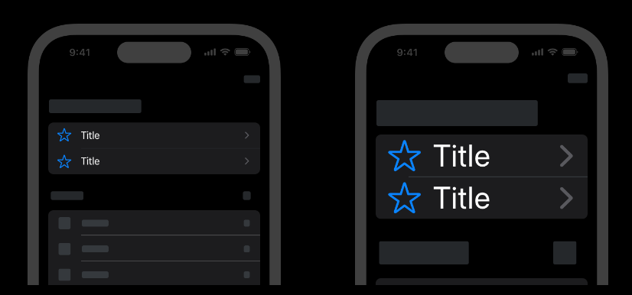
Text Display
Tingkatkan ukuran ikon antarmuka yang penting seiring dengan bertambahnya ukuran font

